Slide 1

İNSIDER TAKIM 10

Slide 2
AMACIMIZ
Takımımızı ve Projelerimizi tanıtmak
Insider Final Projesinde Başarılı Olmak

Slide 3
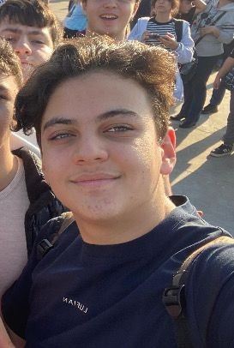
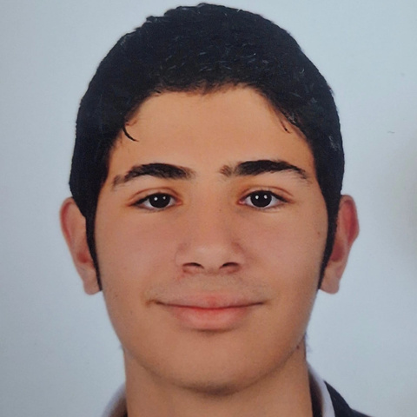
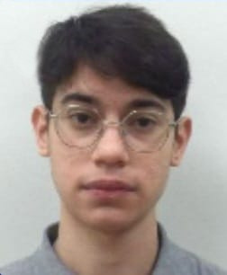
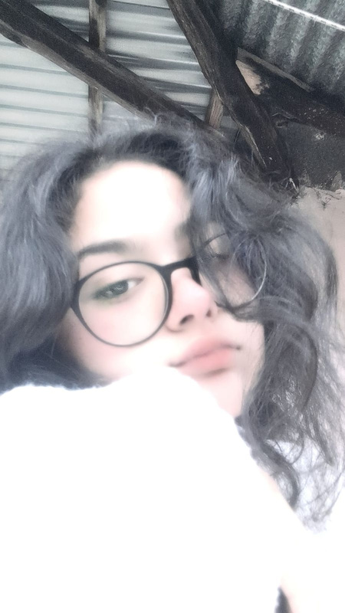
EKİBİMİZ
Semih Boyacıoğlu
Kerem Mahmut Coşkun
Yusuf
Kurt
Ecrin Nur Tabir
Project Leader
Frontend Developer
Frontend Developer
Frontend Developer

Slide 4

PROJEMIZ
ANA ÖZELLIKLERI
Anasayfa / Hakkımızda / Ekip Üyeleri / Projeler / İletişim
Mobil Uyumluluk : Responsive Tasarım

Slide 5

KULLANILAN TEKNOLOJILER

Slide 6
TASARIM - KULLANICI
DENEYIMI
Renk Paleti : Koyu temalı modern tasarım
Tipografi : Dikkat çekici ve okunaklı yazı fontları

Slide 7
UI/UX ÖGELERI
Animasyonlar
1
Hover Efektleri
2
İnteraktif Butonlar
3

Slide 8
CANLI DEMO

Slide 9
Teşekkürler...

